Slide 1
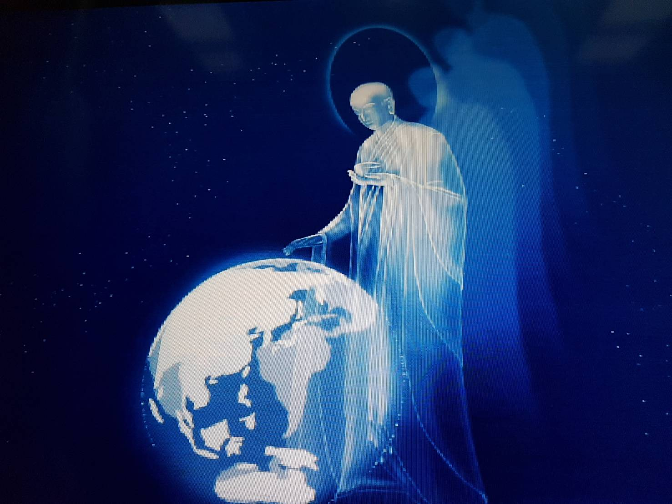

Slide 2
功德會會歌

Slide 3
慈濟十戒
恭讀 慈濟十戒
慈濟十戒

Slide 4
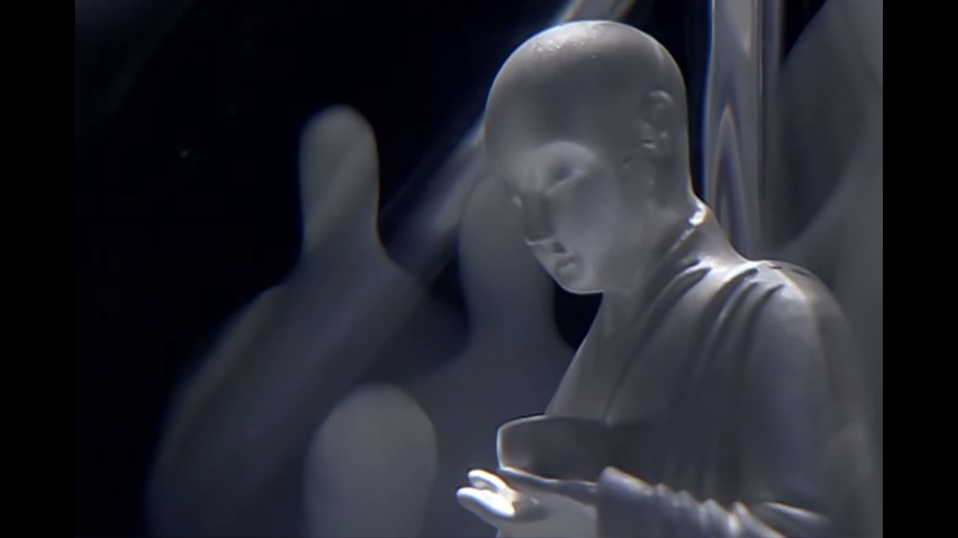
開經偈

Slide 5
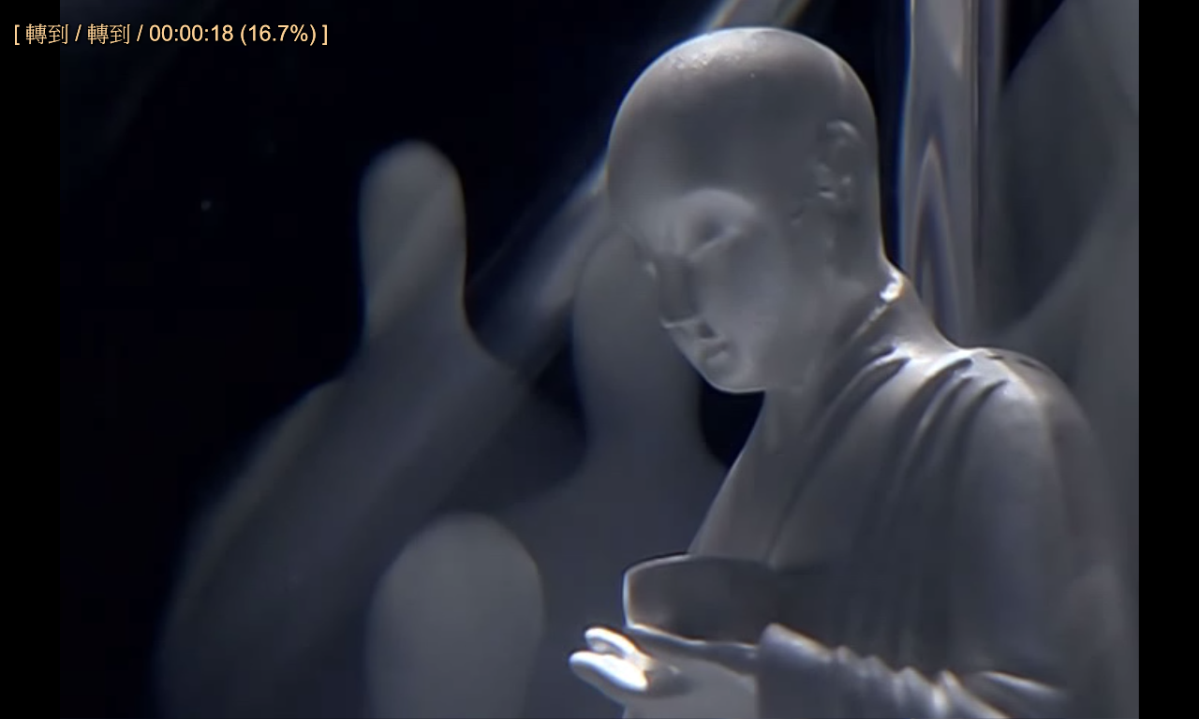
懺悔文
往昔所造諸惡業
皆由無始貪瞋癡
從身語意之所生
一切我今皆懺悔
Notes:
懺悔(大石頭與小石頭)

Slide 6
這一星期你做菩薩了沒?
幫助別人
說好話
鼓勵人
給人信心
給人微笑
反省自己
服從團體
吃素食
沒傷害小生命(護生)
心中有善念

Slide 7
(ㄧ) 煩惱意業生
心如工筆繪畫師 能畫各種諸顏色
一切境界心所現 心境又隨意念轉
一心能現十法界 十法界由一心顯
心存善念境是善 惡念存心惡無邊
善惡本空因緣有 善惡造作繫一念
無始以來人世間 罪相無邊亦無量

Slide 8
煩惱不分愚與賢 苦報不論貴與賤
或因三業獲眾罪 或因六根起過非
或以妄心生邪思 或因外境染諸著
如是輾轉十惡生 增長萬千諸勞塵
所作罪相雖無量 罪苦根源計有三
一是煩惱二是業 三是果報受輪迴
三者均能障聖道 又障人天諸勝妙

Slide 9
佛陀視此為三障 三障不除苦難了
消除三障有妙方 慚愧知罪與懺悔
懺悔法門如淨水 能洗一切眾生罪
今以誠懇懺悔心 運此慈悲三昧水
洗淨諸惡眾垢穢 發露過愆懺前非

Slide 10
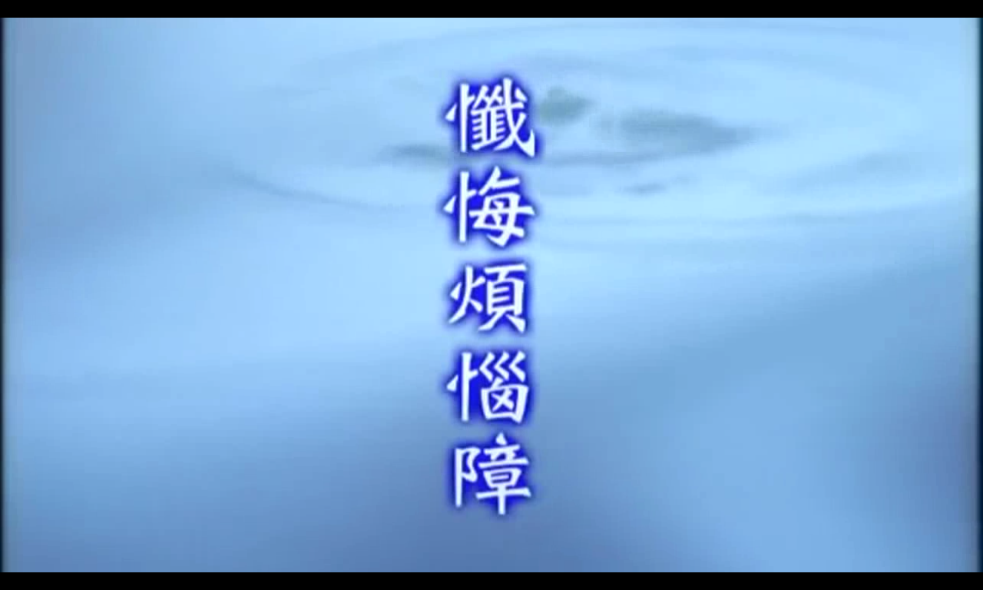

Slide 11
罪苦根源計有三(哪三障)?
一是煩惱
二是業
三是果報受輪迴(果報障)
Notes:
煩惱障

Slide 12
三障如何消除?
消除三障有妙方
慚愧 知罪與懺悔

Slide 13
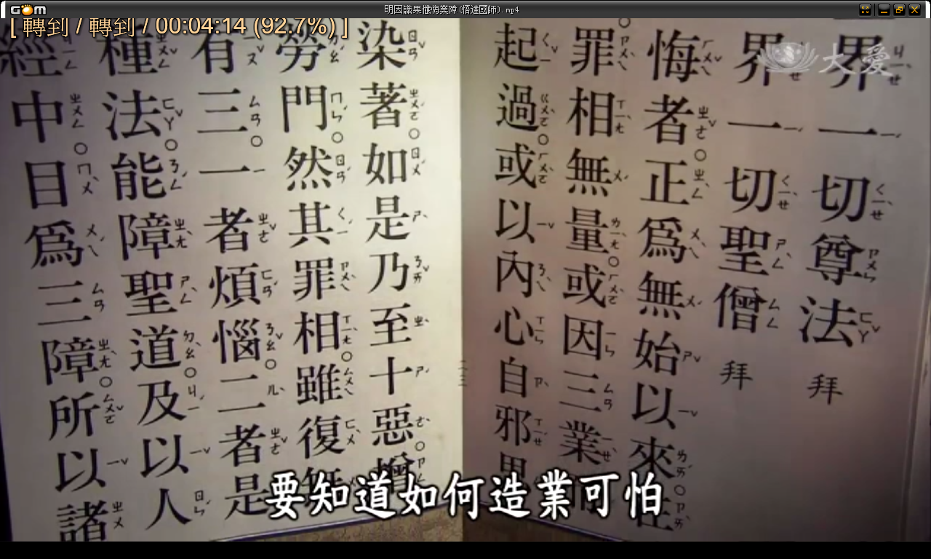
面對錯誤 起懺悔心、甘願受罰 未來就不會再犯 罪滅則善生 能增長無量功德 豎立無上菩提的覺道
Notes:
明因識果悟達國師他有成就以後，只是這樣一念傲慢，十代為高僧，那十代以前所做的，那個業也是要報，冤冤相報那個魂魄，那個業，它還是要追。儘管你修成是高僧，你的戒守得很好，你修行很好，護法將你護住，但是業力它不放，它不罷休，所以起心動念總是，不是說我們這樣修，業就不會來，我們就要很甘願，了解因緣果報，我們要很甘願去接受。這樣自然我們的業就漸漸一直消，福就不斷，我們就要做就對了懺悔業障

Slide 14
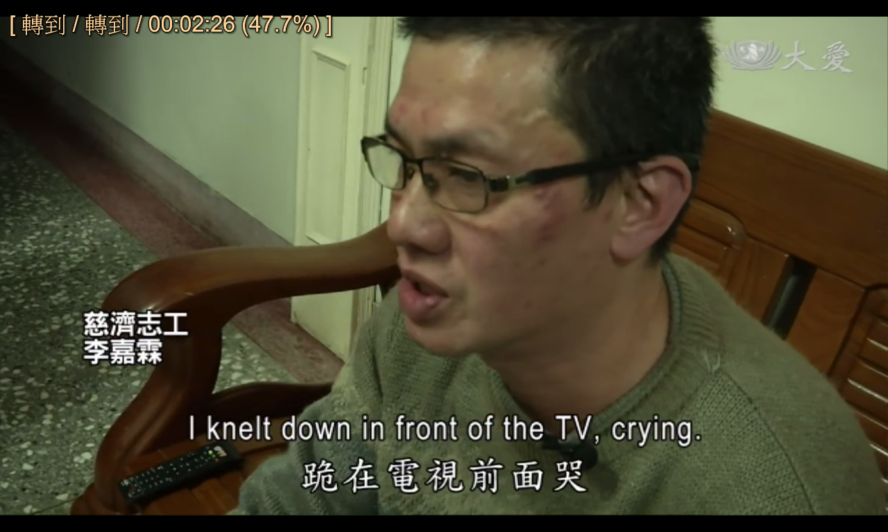
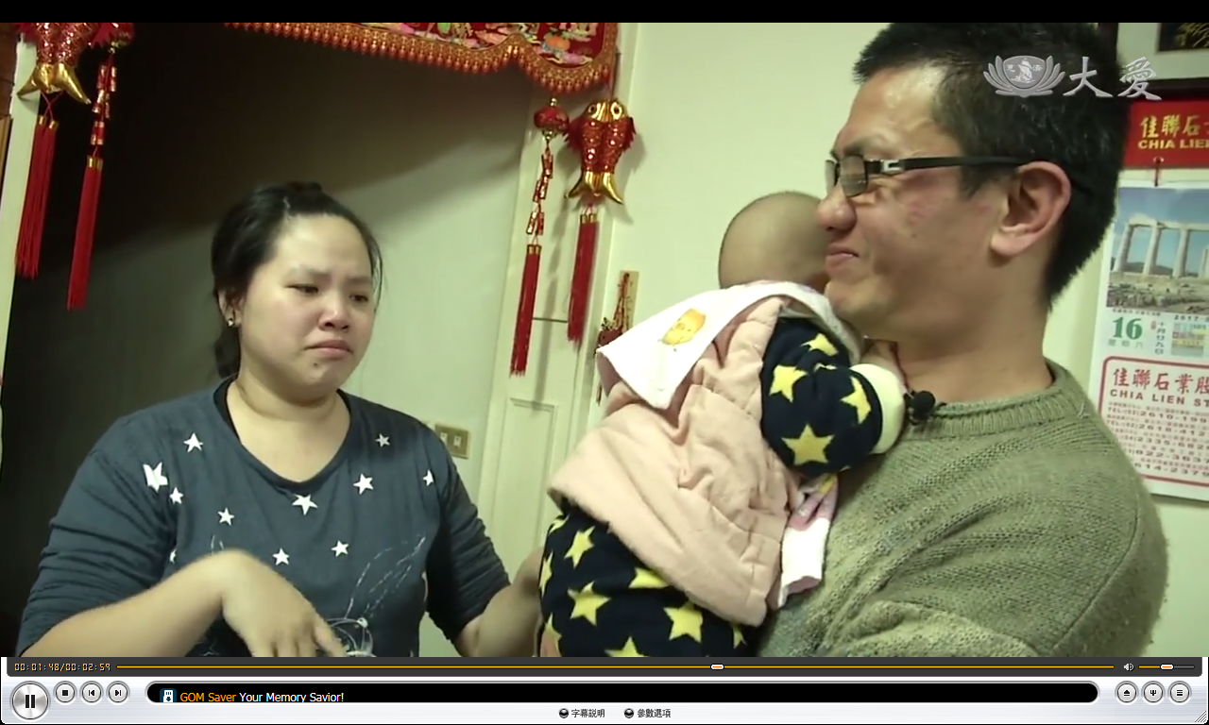
眾生皆有佛性-阿嘉的故事

Slide 15
看過阿嘉你的心得是甚麼?

Slide 16
靜思語
常保自我警惕的心，
懂得如何做對的事，
人生就不會後悔。

Slide 20
一心能現十法界 十法界由一心顯

Slide 21
地獄在哪裡?

Slide 22
哪裡不一樣?
怒
恕
Notes:
心的奴隸~怒
如果我是他,找到真心~恕

Slide 23
天堂地獄一念間
佛門大孝地藏經 P9

Slide 24
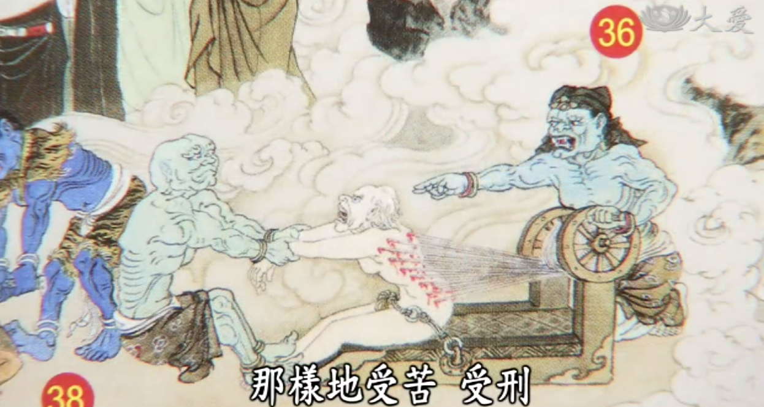
上人開示說:
因果歷歷分明，自造業就要自受苦，唯有認清因果道理，改變業因，生命才能變得清淨美好

Slide 25
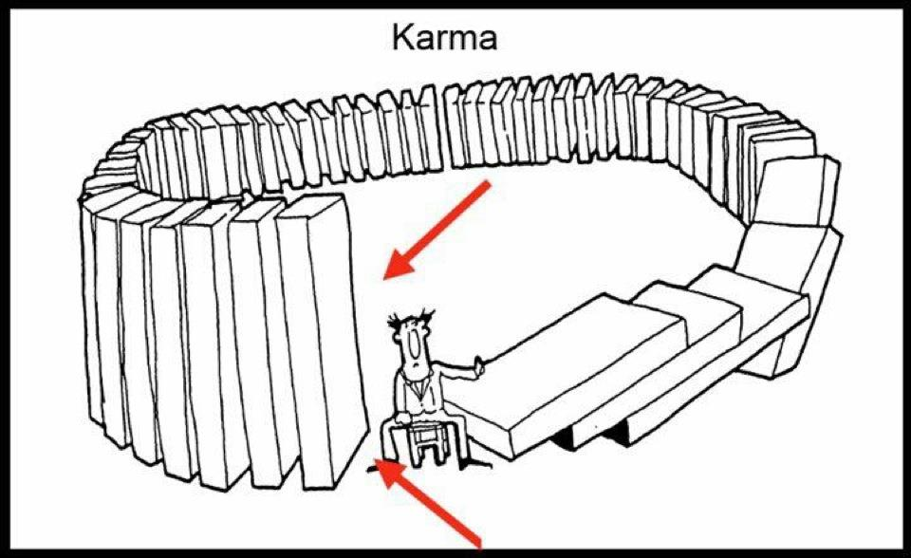
「明信因果．解冤釋結」

Slide 26
放下 自在~吳鴻文

Slide 27
吳鴻文的懺悔

Slide 28
上人說懺悔即清淨 一念心要謹慎
看完吳鴻文的故事
您是否願意分享您的心情?

Slide 29
人生就像茫茫大海，不知生從何來，更不知死投何處？而佛陀就是眾生智慧明燈，我們在大海中，唯有依靠燈塔的指引，才能順利到達光明的彼岸。
佛門大孝地藏經p86+2

Slide 30
懺悔文
往昔所造諸惡業
皆由無使貪瞋癡
從身語意之所生
一切我今皆懺會
Notes:
懺悔(大石頭與小石頭)

Slide 31
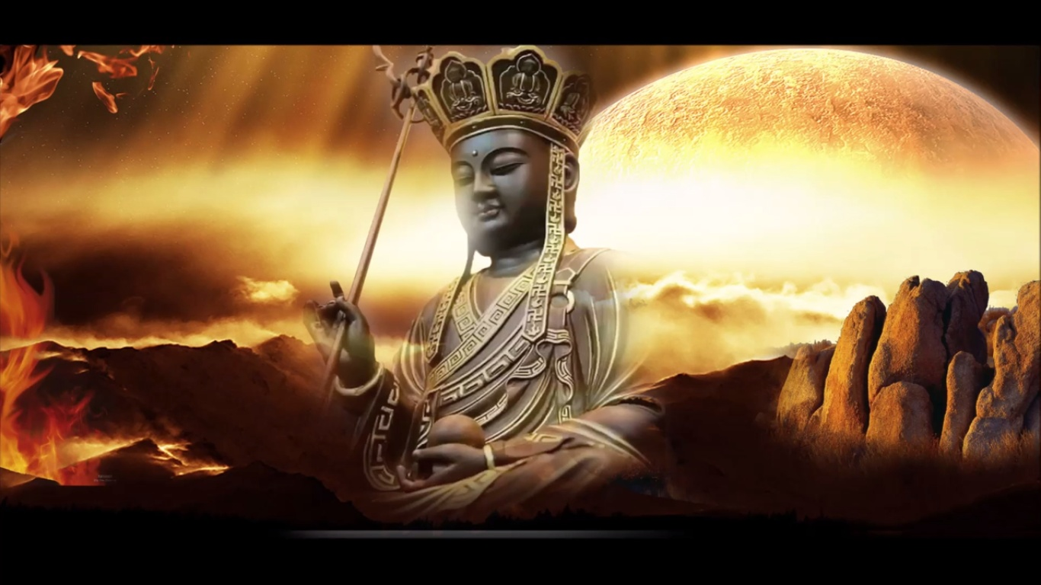
回向
願消三障諸煩惱
願得智慧真明了
普願業障悉消除
世世常行菩薩道

